Slide 1







Bruttoinlandsprodukt
Das Bruttoinlandsprodukt (BIP) ist der Marktwert aller
Waren und Dienstleistungen, die während einer Periode
(z.B. 1 Jahr) in einem Land hergestellt werden und dem Endverbrauch dienen.

Slide 2




Das Bruttoinlandsprodukt
„Marktwert“
Um die verschiedensten Güter zusammenfassen zu können gehen sie zu ihren Marktpreisen bewertet in das BIP ein.
Einige Güter, für die es keine Marktpreise gibt, werden mit den Kosten ihrer Erstellung bewertet.
Staatliche Dienstleistungen werden über die Löhne der Beamten und Angestellten erfasst
„aller“
Selbstgenutztes Wohneigentum fließt im Umfang einer entsprechenden (geschätzten) Marktmiete in das BIP ein.
Nicht alle Transaktionen statistisch erfassbar (z. B. Schwarzarbeit, Erziehungsleistung von Eltern, ehrenamtliche Tätigkeit)

Slide 3





Das Bruttoinlandsprodukt
„Waren und Dienstleistungen“:“
Materielle Güter und immaterielle Dienste
„während einer Periode“
Quartal oder Jahr
„in einem Land“
Die von In- und Ausländern erzielten Faktorentgelte im Inland
Inlandskonzept = Inländerkonzept
+ Faktoreinkommen der Ausländer im Inland
– Faktoreinkommen der Inländer im Ausland
„dem Endverbrauch dienen“
Nur die letztliche Wertschöpfung =
Produktion abzüglich
der Vorleistungen und dem Saldo aus Steuern und Subventionen

Slide 4







Berechnung des Bruttoinlandsprodukts
Entstehungsrechnung – Beitrag der verschiedenen Wirtschaftssektoren zur
gesamtwirtschaftlichen Wertschöpfung.
Verwendungsrechnung – Komponenten der gesamtwirtschaftlichen
Nachfrage bzw. Einsatz der hergestellten Güter.
Verteilungsrechnung – Verteilung nach den verschiedenen Einkommensarten,
insbesondere den Produktionsfaktoren Arbeit und Kapital.
Notes:
4

Slide 5

















VGR Deutschland 2025
Quelle: Destatis, Mrd. Euro
Notes:
5

Slide 6
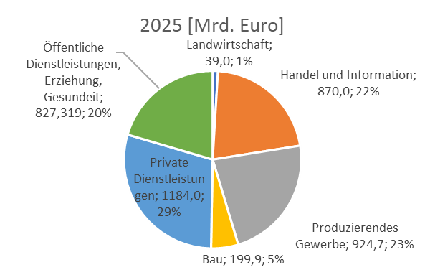
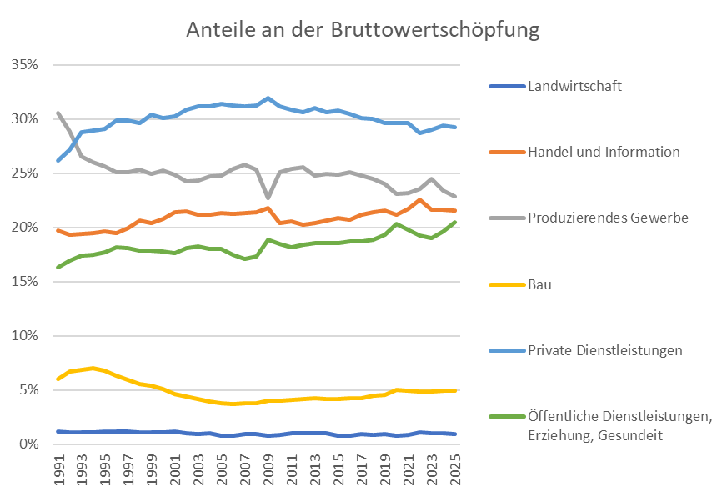










Entwicklung der nominalen Anteile an der Bruttowertschöpfung (Deutschland)
Quelle: Destatis, jeweilige Preise

Slide 7
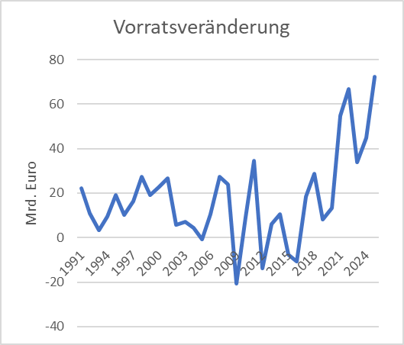










Verwendungsrechnung 2025
}
Konsum
}
Bruttoanlage-
investitionen
}
Außenbeitrag
Quelle: Destatis , jeweilige Preise, Mrd. Euro

Slide 8
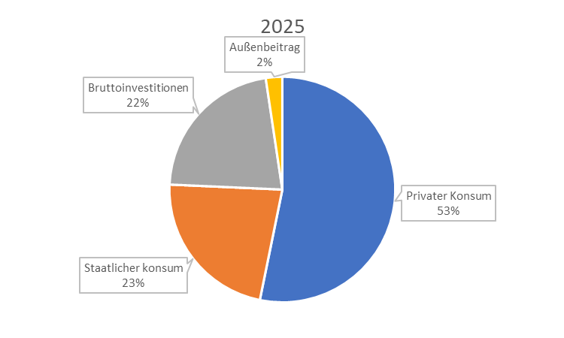
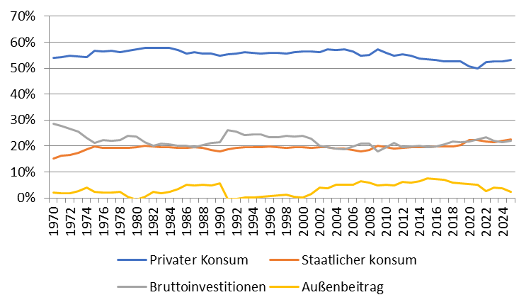









Anteile der Verwendungskomponenten am Bruttoinlandsprodukt (Deutschland)
Quelle: Destatis, jeweilige Preise

Slide 9

Verteilungsrechnung
Die Verteilungsrechnung fragt nach den verschiedenen Einkommensarten,
aus denen sich das Volkseinkommen zusammensetzt.
Grundsätzlich wird dabei zwischen Lohneinkommen und Gewinnein-
kommen unterschieden. Als Maß für die Einkommensaufteilung wird
die Lohnquote verwendet.
Arbeitnehmerentgelt
Lohnquote =
Volkseinkommen
Die Lohnquote berücksichtigt aber keine strukturellen Schwankungen
am Arbeitsmarkt, falls beispielsweise der Anteil der Selbstständigen an
allen Erwerbstätigen sinkt. Dies berücksichtigt die bereinigte Lohnquote.
Sie wird berechnet, indem von einem konstanten Verhältnis von Arbeitnehmern zu Selbständigen ausgegangen wird.

Slide 10
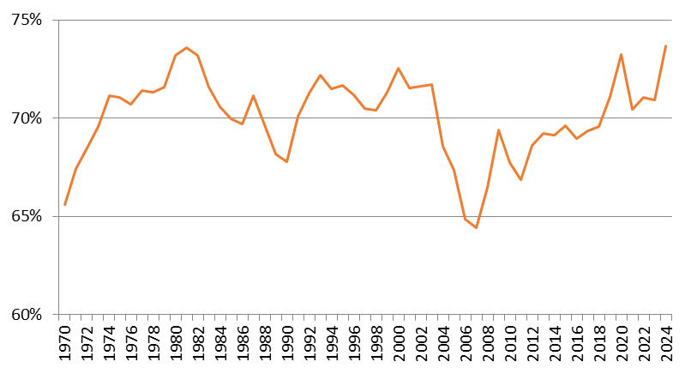





Verteilungsrechnung: Entwicklung der Lohnquote (Deutschland)
Quelle: Destatis

Slide 11








Magisches Viereck
Angemessenes stetiges
Wirtschaftswachstum
Außenwirtschaftliches
Gleichgewicht
Preisniveaustabilität
Hoher Beschäftigungsgrad

Slide 12
Gesetz zur Förderung der Stabilität und des Wachstums der Wirtschaft (StabG 1967)
§ 1
Bund und Länder haben bei ihren wirtschafts- und finanzpolitischen Maßnahmen die Erfordernisse des gesamtwirtschaftlichen Gleichgewichts zu beachten. Die Maßnahmen sind so zu treffen, dass sie im Rahmen der marktwirtschaftlichen Ordnung gleichzeitig zur Stabilität des Preisniveaus, zu einem hohen Beschäftigungsstand und außenwirtschaftlichem Gleichgewicht bei stetigem und angemessenem Wirtschaftswachstum.

Slide 13





Angemessenes stetiges Wirtschaftswachstum
Bei einer Bemessung der gesamtwirtschaftlichen Leistung stellt sich die Frage, wie mit einer Situation umzugehen ist, wenn der Wert des BIP in Geldeinheiten bzw. Euro allein aufgrund der Preissteigerung wächst.
-> Daher Unterscheidet man zwischen nominalem und realem Wirtschaftswachstum
Die relative Veränderung des nominalen BIP gegenüber der Vorperiode (Vorjahr)
Veränderung aufgrund von Preisänderungen
Veränderung der Produktionsmenge
Um den Effekt von Preisänderungen auszuschließen, wird das reale BIP mithilfe der Preise des Vorjahres berechnet.
Denn ein wertmäßiger Anstieg des BIP allein aufgrund von Preissteigerungen stellt keine Erhöhung der Wirtschaftsleistung bzw. einen Wohlstandszuwachs dar

Slide 14
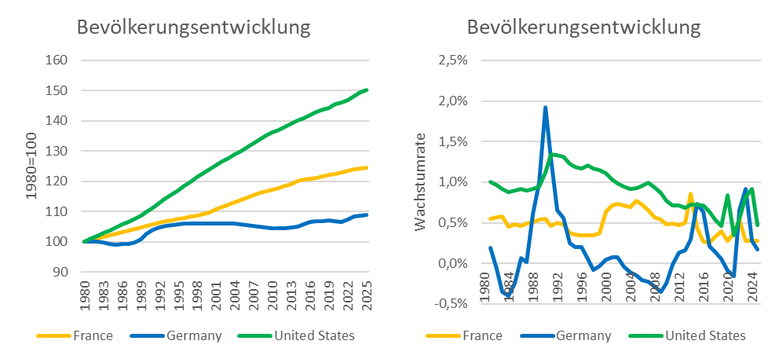







Angemessenes stetiges Wirtschaftswachstum
Indikatoren
Zunahme des realen Bruttoinlandsprodukts
d.h. eine Veränderung der gesamtwirtschaftlichen Leistung bereinigt um die reine Preisentwicklung
Zunahme des realen Pro-Kopf-Einkommens
d.h. eine Bereinigung um das Bevölkerungswachstum in der betrachteten Periode
→ In entwickelten Volkswirtschaften kann man eine 1%-3% Zunahme dieser Indikatoren als angemessen bezeichnen. Zudem ist von allzu großen konjunkturellen Schwankungen im Zeitverlauf abzusehen
Quelle: IMF

Slide 15













Genaue Berechnung des realen BIP
Das reale BIP wird seit 2005 als Kettenindex berechnet (Achtung in vielen Leerbüchern und Erklärungen im web steht hier noch die alte Festpreisbasis als Erklärung!).
Es beschreibt die Produktionsleistung zu konstanten Preisen des Vorjahres. Das Basisjahr t wird gleich Index_{real}(t)=100 gesetzt und die Folgejahre ergeben sich dann rekursiv als
BIP(t+1) zu Preisen von t
Index_{real}(t+1) = Index_{real}(t)
BIP(t) zu Preisen von t
P₁(t)•X₁(t+1)+P₂(t) •X₂(t+1)+…
= Index_{real}(t)
P₁(t) •X₁(t)+P₂(t) •X₂(t)+…
mit P₁, P_{2,}… Preise der Güter 1,2,… ;X₁, X₂,… Mengen der Güter 1,2,… und t: Zeitindex

Slide 16




Reales Wirtschaftswachstums und BIP-Deflator
Das reale Wirtschaftswachstum ergibt sich als die Veränderungsrate des realen Kettenindex:
BIP-Index_{real}(t) – BIP-Index_{real}(t-1)
Wirtschaftswachstum = g(t)=
BIP-Index_{real}(t-1)
BIP-Index_{nom}(t)
BIP-Deflator(t) = 100
BIP-Index_{real}(t)
Die Veränderungsrate des BIP-Deflators wiederspiegelt den reinen Preiseffekt in der Veränderung des nominalen BIP (nicht der BIP-Deflator selbst wie in einer Berechnung mit Festpreisbasis)

Slide 17





Beispiel

Slide 18
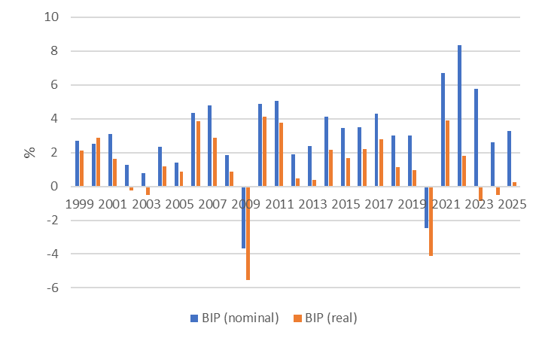
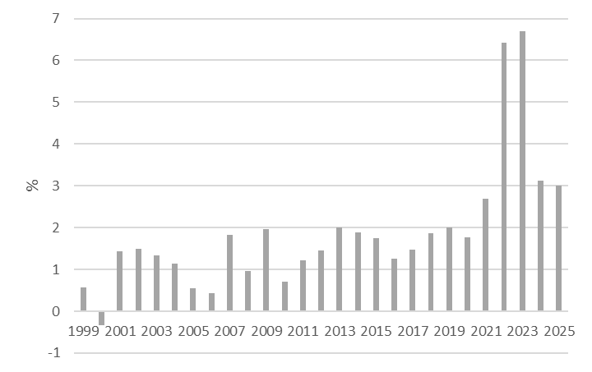
Nominales und reales Wirtschaftswachstum Deutschland
Veränderungsrate BIP-Deflator
Quelle: Destatis

Slide 19
Nominales BIP/reales BIP/BIP-Deflator
Die Veränderung im nominalen BIP spiegelt die Veränderung aus Preisänderungen und Änderungen in der Wirtschaftsleistung wider.
Die Veränderung des realen BIP zeigt, um wie viel die Wirtschaftsleistung gewachsen ist.
Über die Veränderungsrate des BIP-Deflators kann die Veränderungsrate des nominalen BIP um die reine Preisänderung korrigiert werden

Slide 20
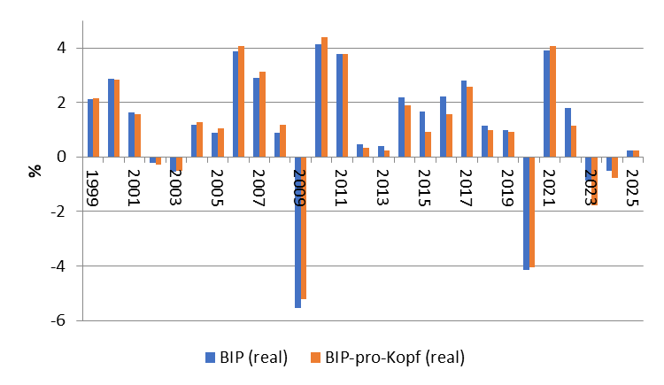
Vergleich des Wirtschaftswachstums gemessen am realen BIP und realen BIP pro Kopf im Vergleich seit Einführung des Euro (Deutschland)
Quelle: Destatis

Slide 21
Ziel der Preisniveaustabilität
Gründe:
Erhaltung der Signalfunktion des Preises für die Knappheit eines Guts
Werterhaltung über die Zeit durch Geldaufbewahrung
Vermeidung von Transaktionskosten durch Umetikettierung
Vermeidung von Ungerechtigkeiten im Gläubiger-Schuldner-Verhältnis
Stabile Konsum-Sparentscheidungen

Slide 22
Messung des Geldwerts
Zur Bestimmung der Kaufkraft des Geldes können nicht nur Einzelpreise betrachtet werden, sondern es muss ein Durchschnitt über eine Vielzahl von Gütern bestimmt werden.
→ Der Geldwert wird deshalb über Preisindices gemessen, die auf einer repräsentativen Auswahl von Gütern basieren.
Die Bestimmung des Preisindices richtet sich nach
der Zielgruppe
des Warenkorbs
der Gewichtung der Einzelgüter

Slide 23
Bestimmung der Inflationsrate
Festlegung des Warenkorbs
  Bestimmung der Güter und Dienstleistungen, die von einem typischen Haushalt konsumiert werden
  Gewichtung der einzelnen Güter nach deren Bedeutung
Ermittlung von Preise:
  Feststellung der Preise der Güter des Warenkorbs zu einem gegebenen Zeitpunkt
Preis des Warenkorbs:
  Multiplikation jedes Preises mit seinem Gewicht und anschließende Aufsummierung ergibt den Preis des Warenkorbs zu einem gegebenen Zeitpunkt

Slide 24
Bestimmung der Inflationsrate
Auswahl eines Basisjahrs:
  Bestimmung eines Basisjahrs, welches auf 100 gesetzt wird.
  Den Index des Jahres t erhält man, indem man den Preis Warenkorbs zum Zeitpunkt t durch den Preis des Warenkorbs des Basisjahres teilt und anschließend mit 100 multipliziert
Bestimmung der Inflationsrate:
  Die Inflationsrate erhält man, indem man die jährliche Veränderungsrate des Preisindex bestimmt

Slide 25
Verbraucherpreisindex (VPI)
Der Verbraucherpreisindex berechnet sich aus einem "Warenkorb", der sämtliche von privaten Haushalten in Deutschland gekaufte Waren und Dienstleistungen repräsentiert. Jedem der in dem Warenkorb enthaltenen Güter wird gemäß seiner Bedeutung für die privaten Haushalte ein Gewicht zugeordnet. Formal berechnet sich der VPI damit als das gewichtete arithmetische Mittel aus den Preisen der im Warenkorb enthaltenen Güter und den zugeordneten Gewichten:
$VPI=\sum_{i=1}^{n}{g_{i}∙p_{i}}$ $g_{i}$: Gewicht des i-ten Gutes
$p_{i}$: Preis des i-ten Gutes
Ausführliche Beschreibung des statistischen Bundesamtes

Slide 26
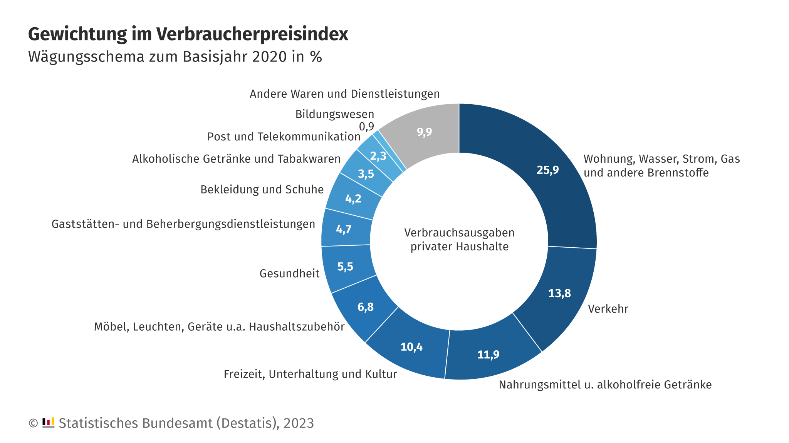
Wägungsschema des Verbraucherpreisindex
Oder das Preiskaleidoskop des Stabu
https://www.destatis.de/DE/Themen/Wirtschaft/Preise/Verbraucherpreisindex/PreisKaleidoskopUebersicht.html
Hier könnt Ihr eure eigene Inflationsrate ausrechnen
https://www.destatis.de/DE/Service/Statistik-Visualisiert/persoenlicher-inflationsrechner-uebersicht.html
Video Destatis
https://www.destatis.de/DE/Themen/Wirtschaft/Preise/Verbraucherpreisindex/inflation.html

Slide 27
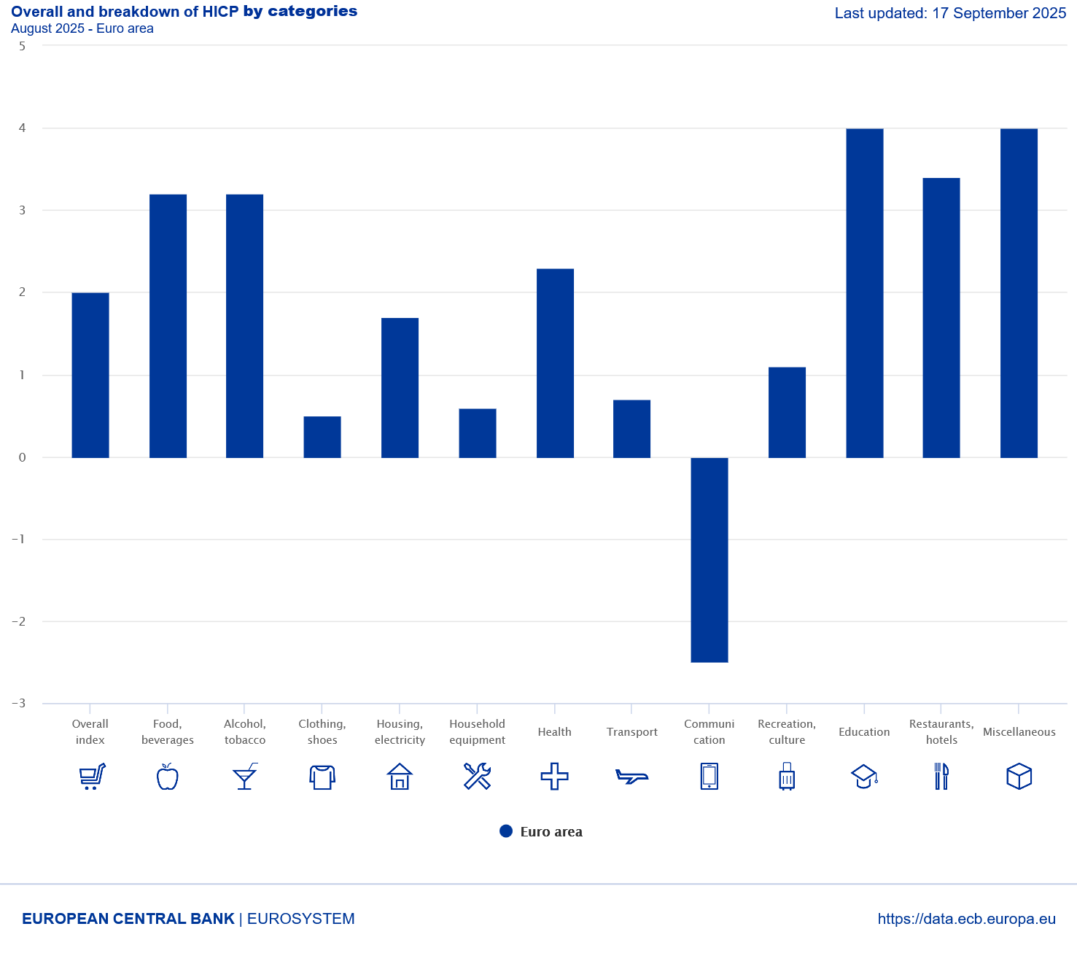
Weighting scheme of the HCPI
https://www.ecb.europa.eu/stats/macroeconomic_and_sectoral/hicp/html/index.en.html

Slide 28
Inflationsrate
Die Inflationsrate berechnet sich als die relative Veränderung des Verbraucherpreisindex gegenüber dem Vorjahr:
$Inflation\left(t\right)=\frac{VPI(t)−VPI(t−1) }{VPI(t−1)}$ t: Zeitindex

Slide 29
Preisniveaustabilität
Allgemein akzeptiertes Maß für die Messung des Preisniveaus
ist der Verbraucherpreisindex (VPI) bzw. im Umfeld der
Eurozone der Harmonisierte Verbraucherpreisindex (HVPI).
Definition der Europäischen Zentralbank:
Preisstabilität ist definiert als Anstieg des Harmonisierten Verbraucherpreisindex (HVPI) für das Euro-Währungsgebiet von
2 % gegenüber dem Vorjahr. Die EZB legt diesem Zusammenhang ein symmetrisches Inflationsziel von 2% in der mittleren Frist fest.

Slide 30
Berechnen Sie den Preisindex 2017 – 2019 (2017=100)
die Inflationsraten 2018 und 2019, sowie die durchschnittliche Inflationsrate zwischen 2017 – 2019.
Beispiel

Slide 31
Verschiedene Preisindices
Verbraucherpreisindex → gängiger Inflationsbegriff, relevant für die privaten Konsumentscheidungen
BIP-Deflator → Index der gesamtwirtschaftlichen Produktion, Verteilungsspielraum für Lohnverhandlungen
Außenhandelspreise → Indices für die Güterein- und –ausfuhr
Großhandelspreisindex → Preisentwicklung der im Großhandel abgesetzten Waren, Frühindikator für die Inflationsentwicklung

Slide 32
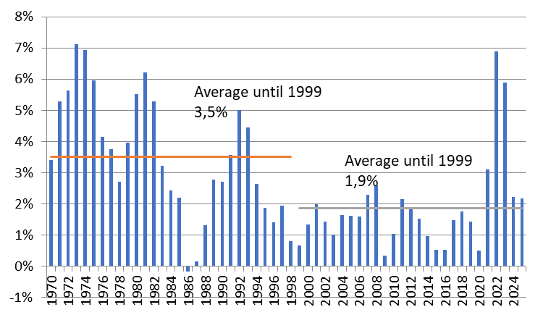
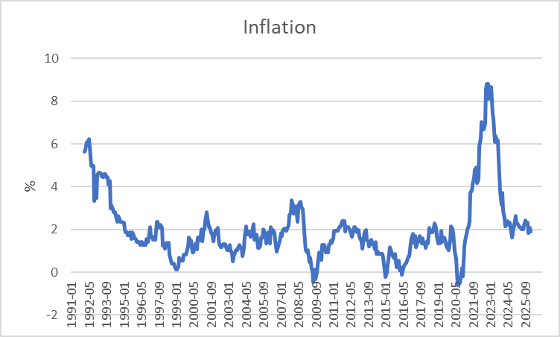
Inflation Deutschland
Jährlich
Vorjahresmonat
Quelle: Statistisches Bundesamt, bis 1990 Index für alle privaten Haushalte, ab 1990 VPI

Slide 33
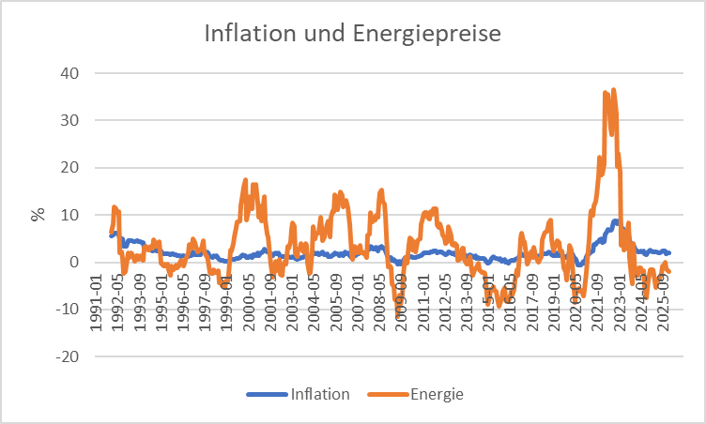
Anteil der Energiekomponente am Verbraucherpreisindex (Deutschland)
Quelle: Bundesbank

Slide 34
Einflussgrößen des Verbraucherpreisindex
Die Energiekomponente hat ungefähr einen Anteil von 10% am Gesamtindex.
Wie hoch ist die Inflationsrate, wenn die Preise für Energie um 15% gegenüber dem Vorjahr steigen und alle anderen Preise gleich bleiben?

